Slide 1
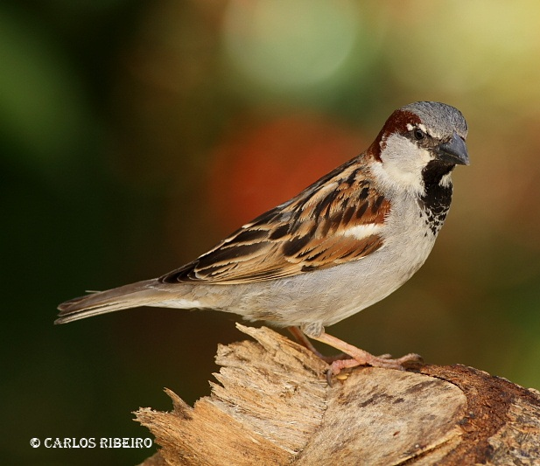
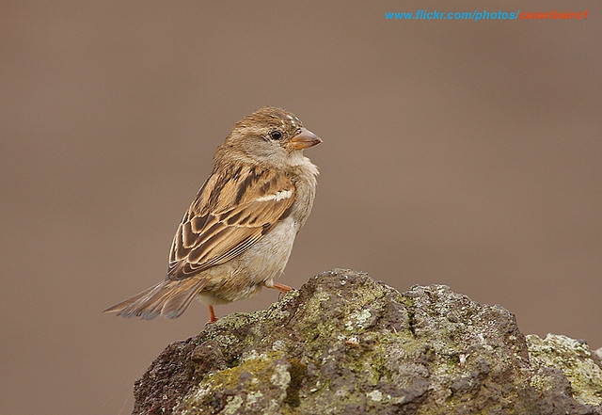
Escola Básica e Secundária da Calheta
Calheta, Ilha São Jorge, Açores
Pardal
Passer domesticus
Alimentação: Sementes, flores, brotos de árvores
Distribuição Geográfica: Atualmente trata-se de uma espécie muito propagada por todo o arquipélago.
Pardal Macho
Curiosidades: As primeiras aves apareceram em 1960, nomeadamente na ilha Terceira. Nos machos plumagem é malhada de castanho e preto nas partes superiores, a coroa é cinzenta, e tem a garganta e parte do peito pretos, o abdómen é branco, o bico é castanho, curto e forte, e as patas são rosadas. As fêmeas, apresentam um tom mais uniforme nas partes superiores de um castanho mais claro, sendo o seu bico amarelado.
Pardal Fêmea

